Slide 1
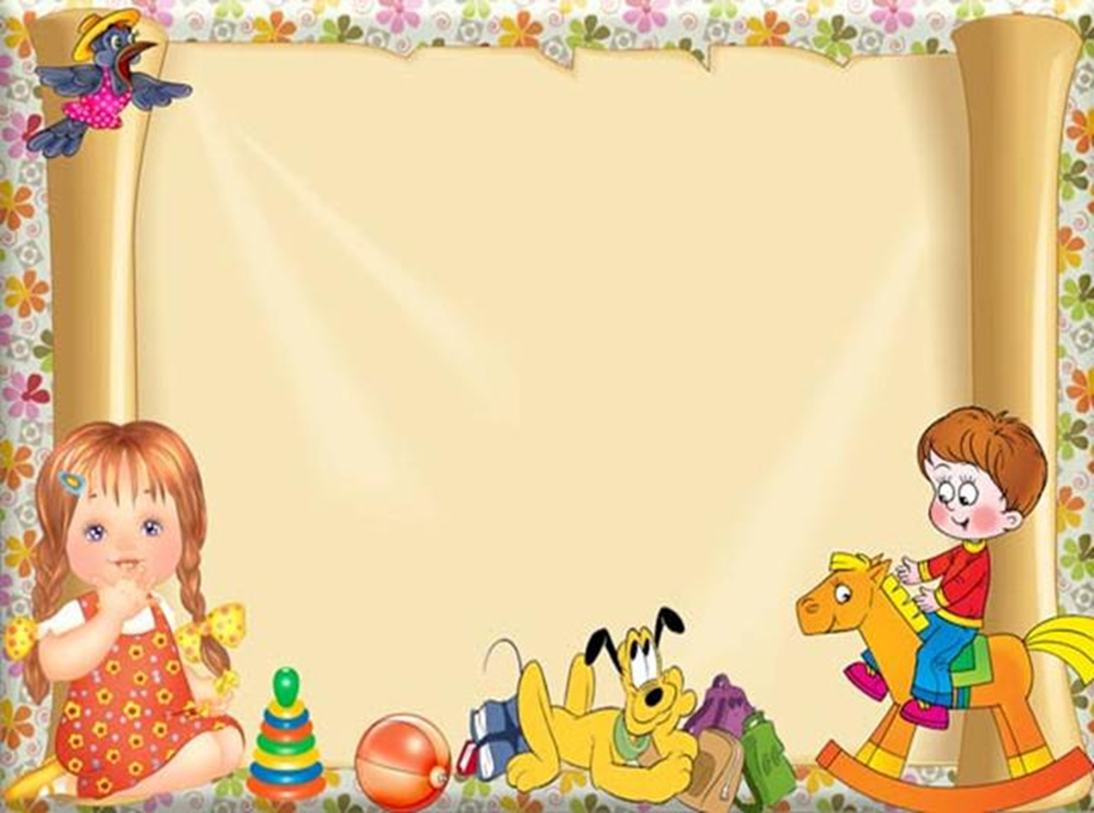
Мастер – класс.
Изготовление игр с прищепками на развитие мелкой моторики рук по системе М.Монтессори.
Воспитатели : Вернер Елена Сергеевна
Казанцева Анна Васильевна.
Группа №10 «Колокольчики»
Бердск 2016г

Slide 2
Актуальность .
Согласно возрастной психологии развития, у ребенка в возрасте от 1 года
до 3 лет происходит переход от бессознательного восприятия мира к осознанному. С помощью работы рук ребенок доводит до своего сознания то,
что было им воспринято ранее на подсознательном уровне. Именно благодаря работе рук он начинает осознанно мыслить и формировать себя.
«Он развивается при помощи своих рук, пользуясь ими как инструментом
человеческого интеллекта», — писала Мария Монтессори.

Slide 3
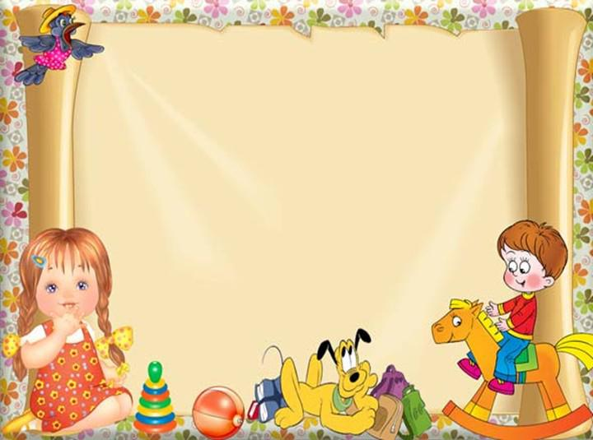
Цель : привлечь родителей к изготовлению игр на развитие мелкой моторики рук по системе М.Монтессори.

Slide 4
Задачи :
Рассказать родителям о важности развития мелкой моторики рук у детей младшего дошкольного возраста.
Изготовить игры с прищепками совместно с родителями.
Пополнить уголок сенсорного развития играми на развитие мелкой моторики рук.

Slide 5
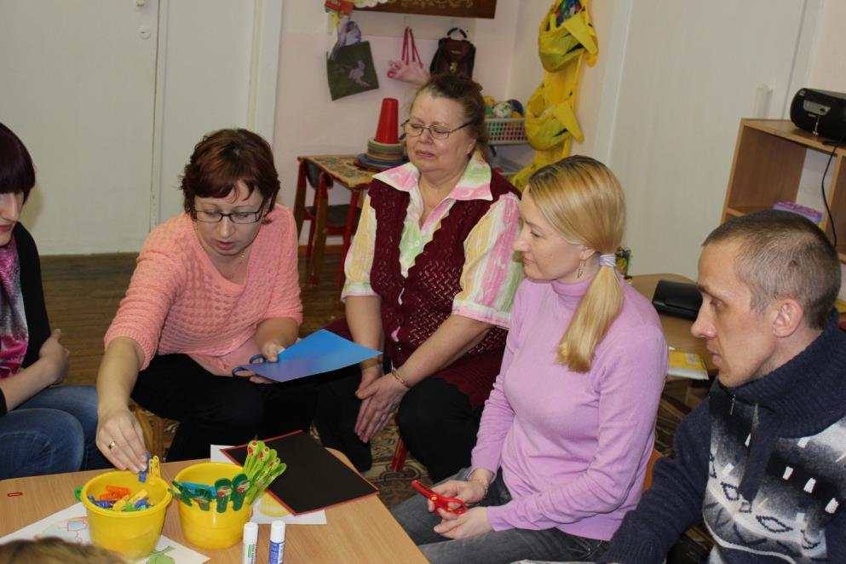

Slide 6
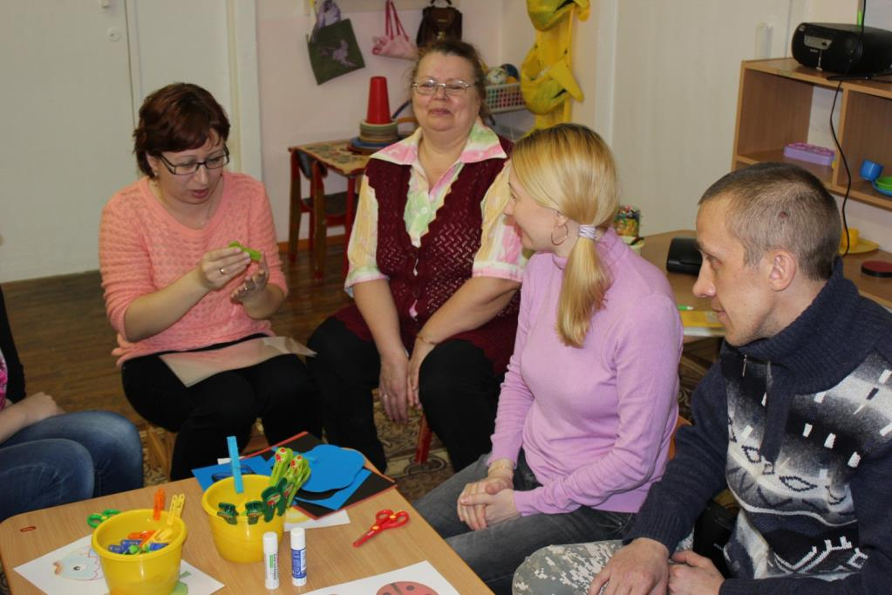

Slide 7
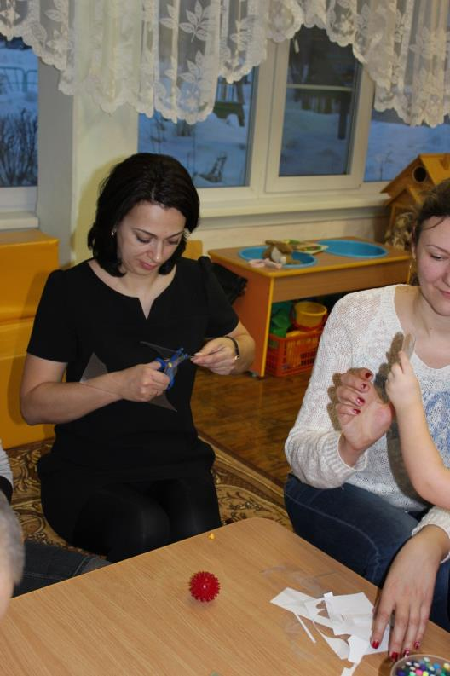

Slide 8
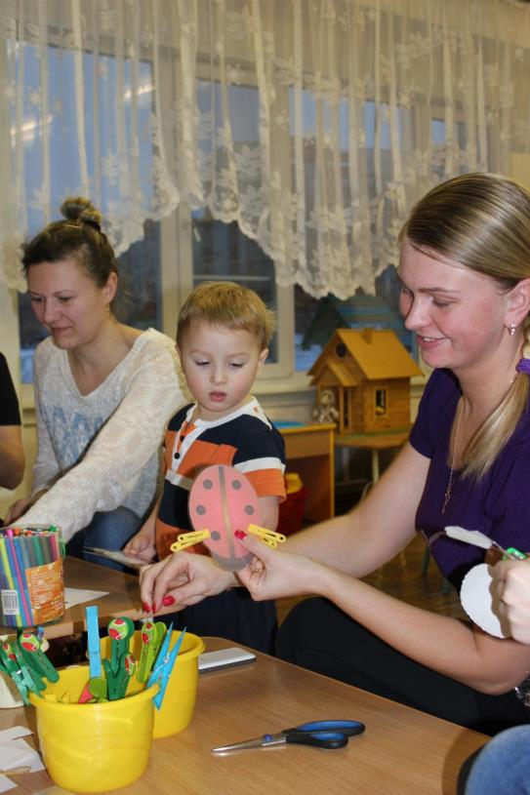
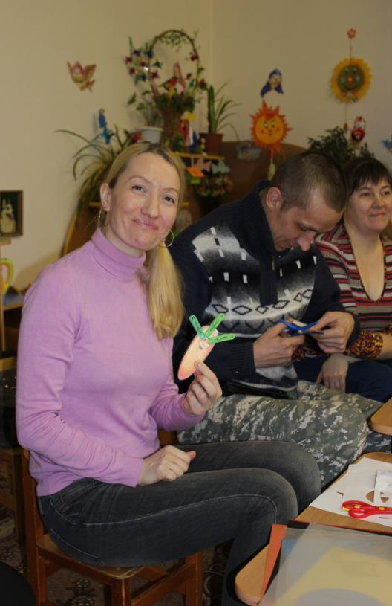

Slide 9
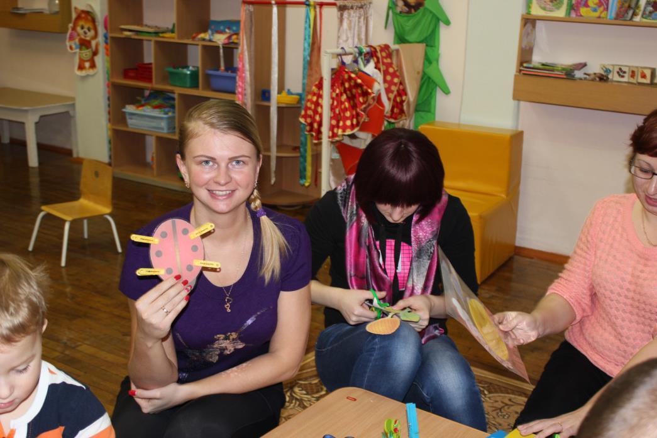

Slide 10
Спасибо за внимание!!!

